Slide 1


La UPC avui

Slide 2

La Universitat pública
de l’Enginyeria,
l’Arquitectura,
les Ciències
i la Tecnologia

Slide 3

Com és la UPC

Slide 4



Com és la UPC
31.400
67
101
9
campus
estudiantat
de grau i màster
/ 31 % dones
18
centres docents
6.600
titulats i titulades
de grau i màster
graus universitaris
màsters universitaris
30
departaments
2.600
estudiantat de
formació permanent
45
180
141
grups de recerca
2.300
doctorands i doctorandes
programes de doctorat
programes de
formació permanent
3.700
2.200
100.700
411 M€
pressupost 2025 en M€
108 M€
ingressos per projectes
d’R+D+I (2025)
personal docent
i investigador
personal tècnic, de gestió
i d’administració
i serveis
alumni

Slide 5
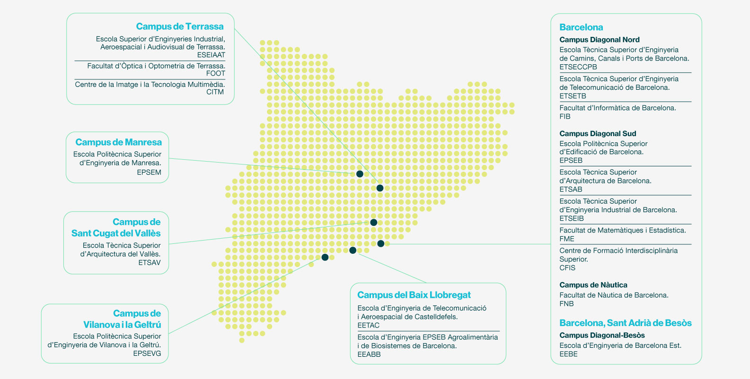
Els campus de la UPC

Slide 6
Centres docents
EEABB
Escola d'Enginyeria Agroalimentària
i de Biosistemes
de Barcelona
EEBE
Escola d'Enginyeria
de Barcelona Est
EETAC
Escola d'Enginyeria
de Telecomunicació
i Aeroespacial de Castelldefels
EPSEB
Escola Politècnica Superior d’Edificació de Barcelona
EPSEM
Escola Politècnica Superior d'Enginyeria de Manresa
EPSEVG
Escola Politècnica Superior d'Enginyeria de Vilanova i la Geltrú
ESEIAAT
Escola Superior d’Enginyeries Industrial, Aeroespacial i
Audiovisual de Terrassa
ETSAB
Escola Tècnica Superior d'Arquitectura de Barcelona
ETSAV
Escola Tècnica Superior d'Arquitectura del Vallès
ETSECCPB
Escola Tècnica Superior d'Enginyeria de Camins, Canals
i Ports de Barcelona
ETSEIB
Escola Tècnica Superior d'Enginyeria Industrial de Barcelona
ETSETB
Escola Tècnica Superior d'Enginyeria de Telecomunicació de Barcelona
FIB
Facultat d'Informàtica de Barcelona
FME
Facultat de Matemàtiques
i Estadística
FNB
Facultat de Nàutica
de Barcelona
FOOT
Facultat d'Òptica
i Optometria de Terrassa
CFIS
Centre de Formació Interdisciplinària Superior
CITM
Centre de la Imatge
i la Tecnologia Multimèdia

Slide 7

Docència

Slide 8

Docència
25.900estudiantat
de grau
5.500
estudiantat
de màster
2.300
doctorands
i doctorandes
2.600
estudiantat de formació permanent
6.600
titulats i titulades
de grau i màster
6.000
estudiantat en pràctiques en empreses
100.700
alumni
67
101
45
180
9
campus
18
centres docents
graus universitaris
màsters universitaris
programes de doctorat
programes de formació permanent

Slide 9
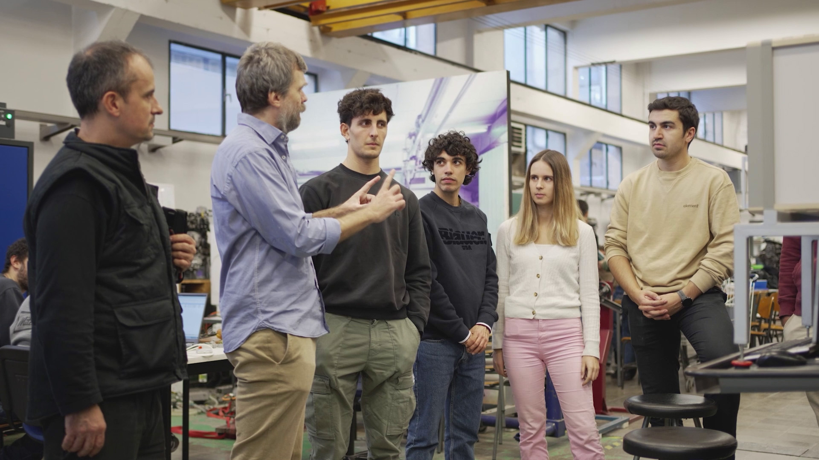

Slide 10
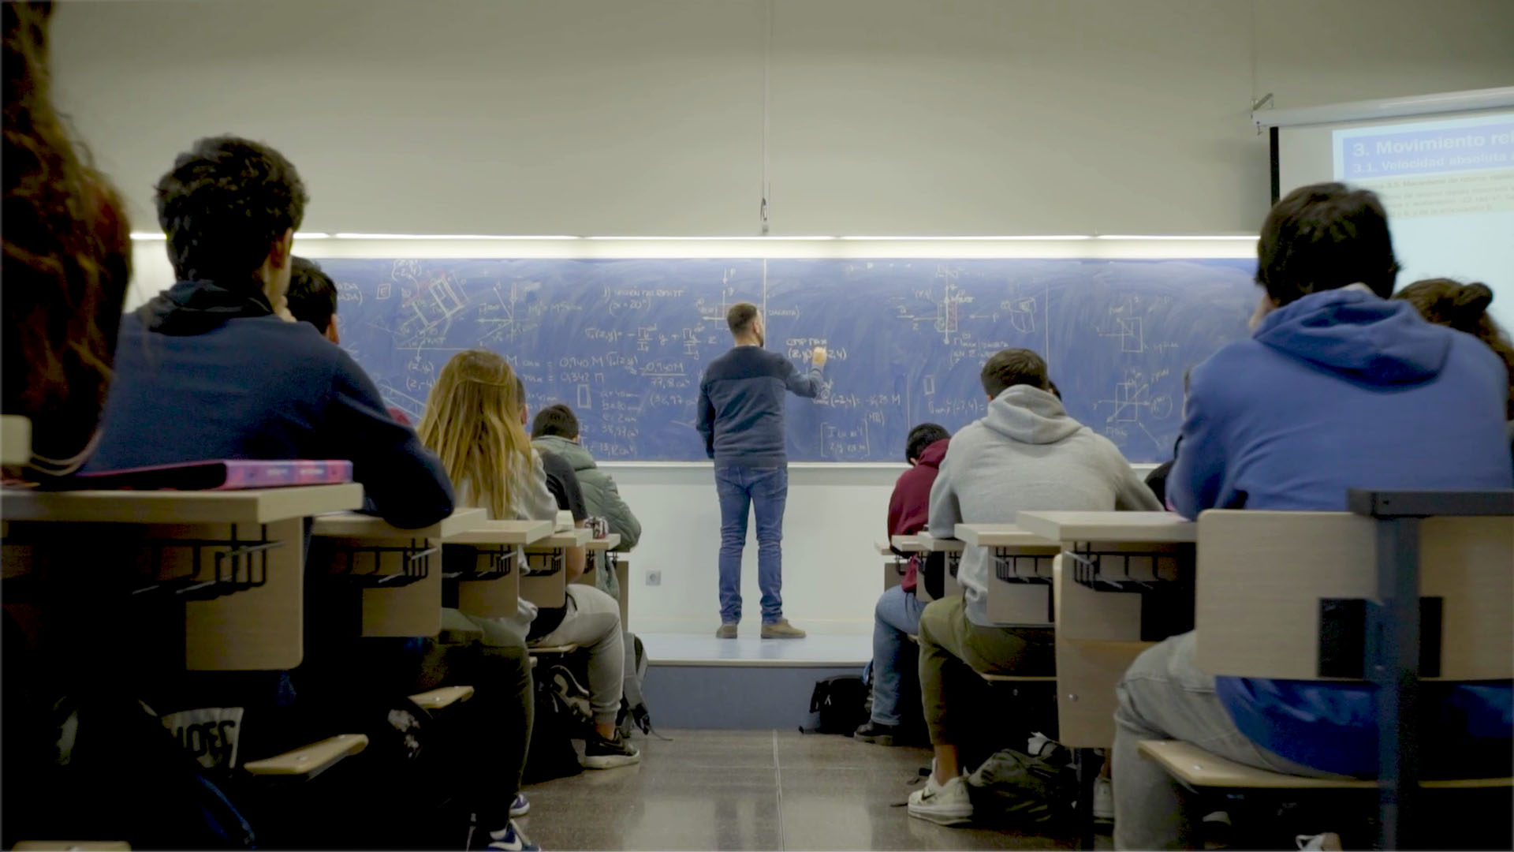

Slide 11
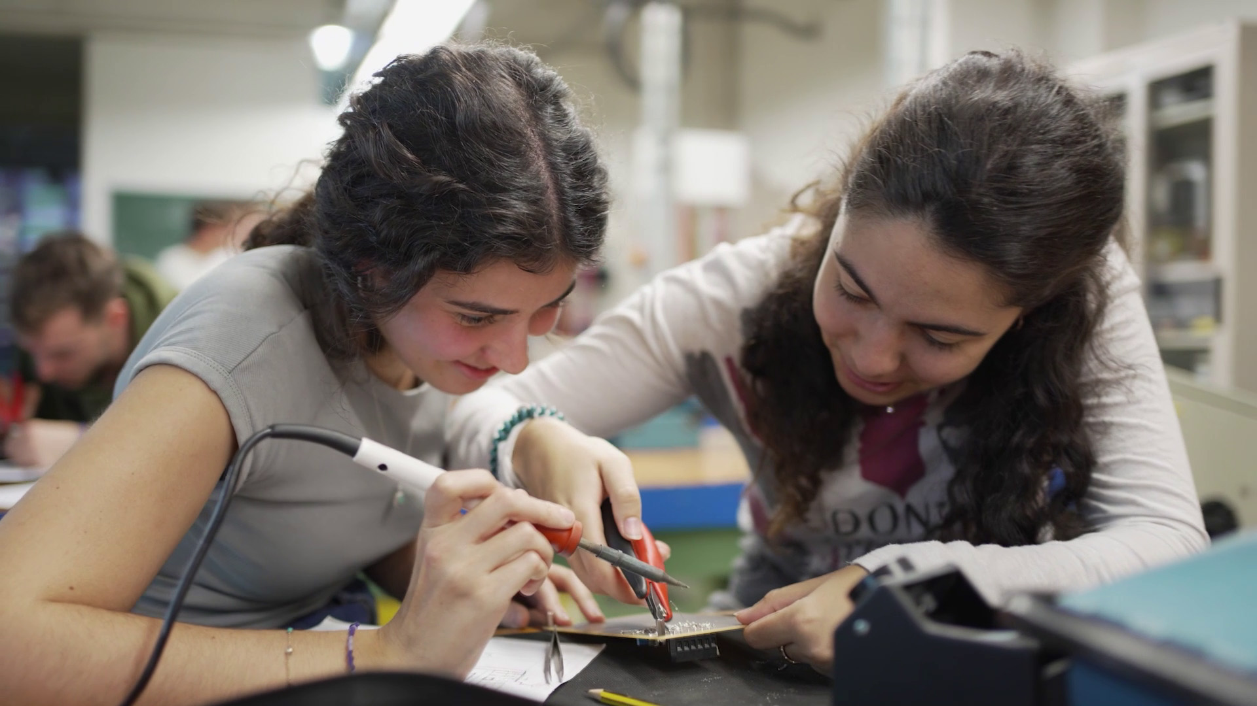

Slide 12
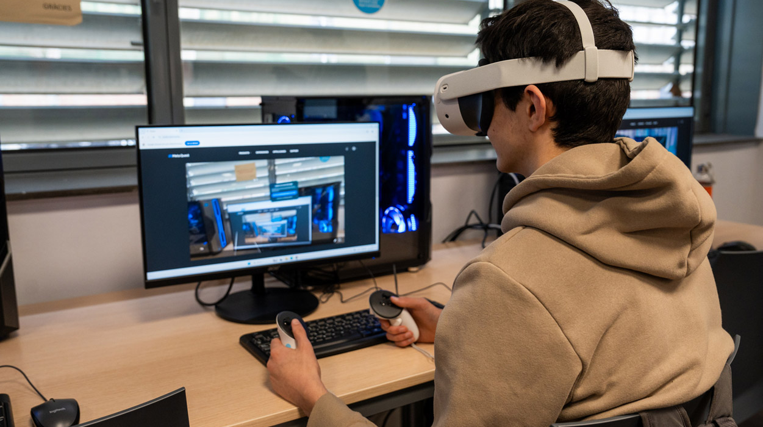

Slide 13

Recerca

Slide 14



Recerca
30
departaments
141
grups de recerca
5
instituts universitaris
de recerca
21
centres específics de recerca
12
entitats vinculades de recerca
3.700
personal docent
i investigador
2.579
articles publicats en
revistes científiques (2024)
2.300
doctorands
i doctorandes
345
tesis
Àmbits
arquitectura
urbanisme
i l’edificació
ciències
enginyeria
de les TIC
enginyeria industrial
enginyeria civil
i ambiental
46
programes de doctorat
(curs 2025-2026)
43
projectes en
el programa de doctorats industrials
250
distincions
cientificotècniques
(2024)

Slide 15
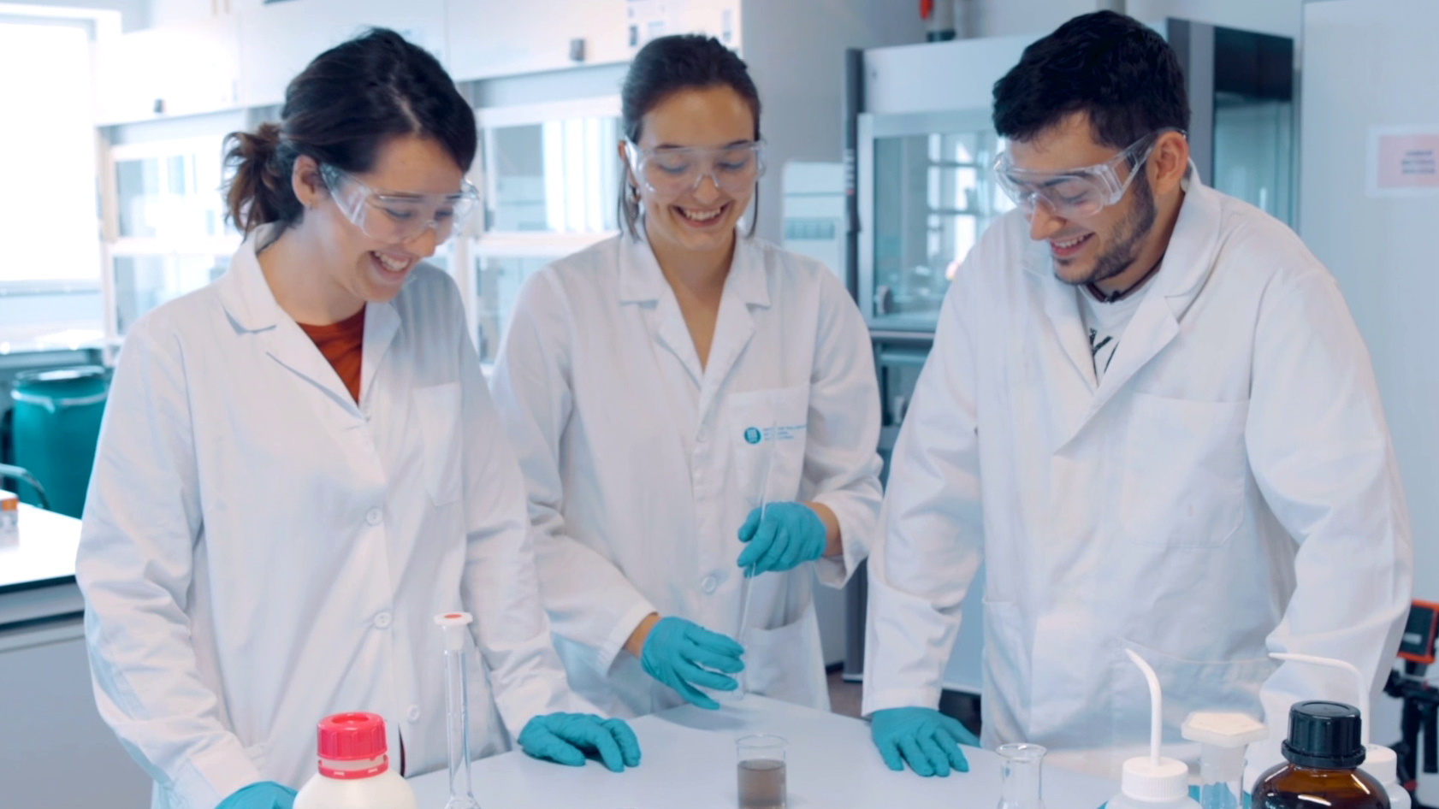

Slide 16
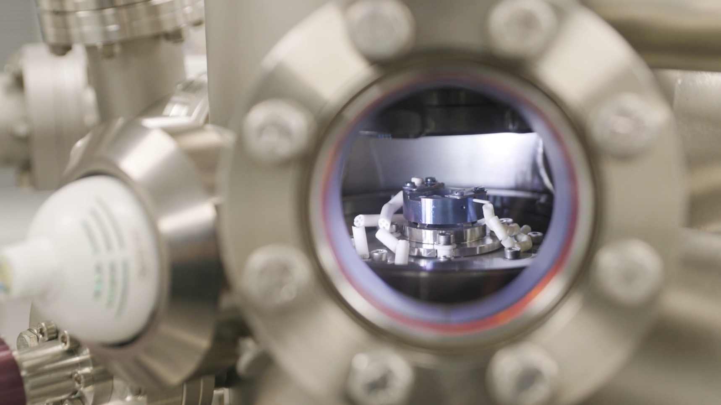

Slide 17
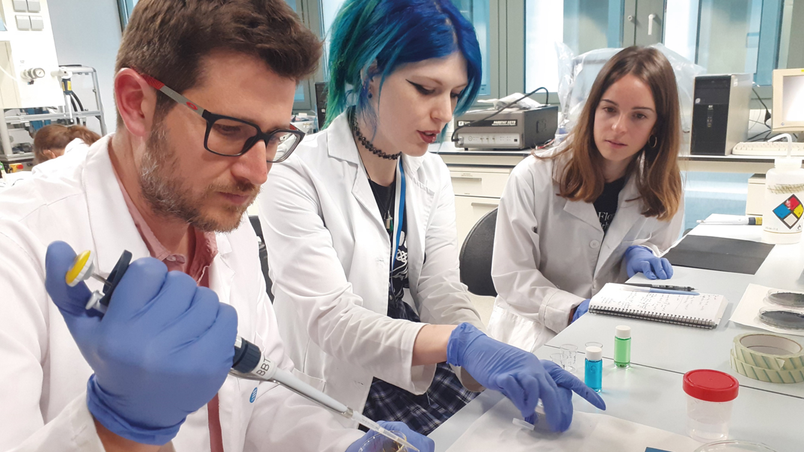

Slide 18
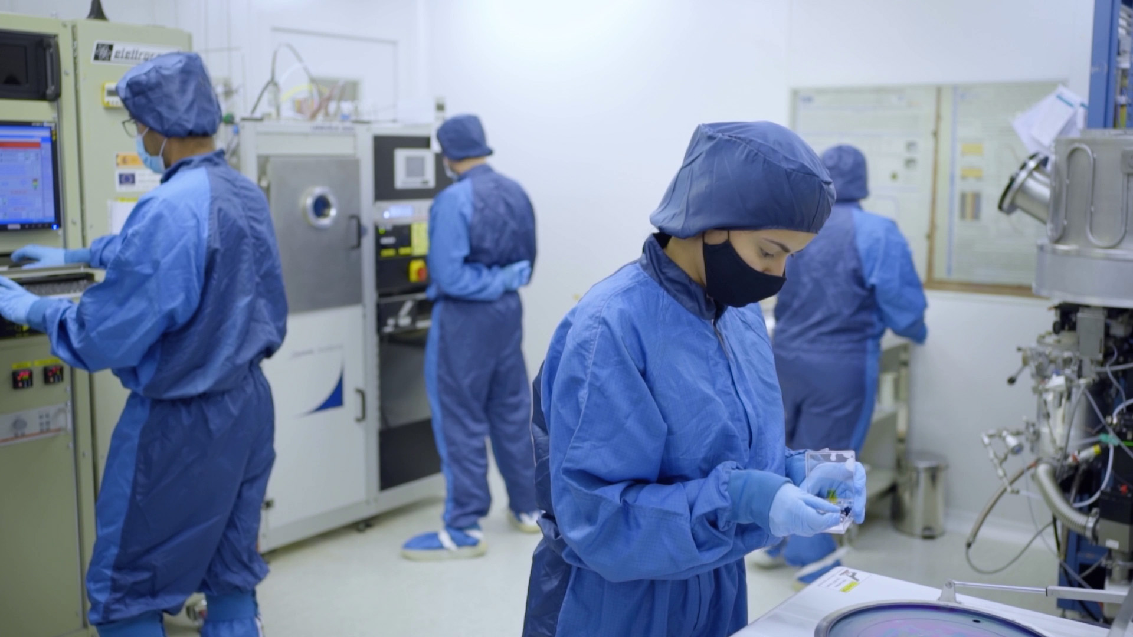

Slide 19
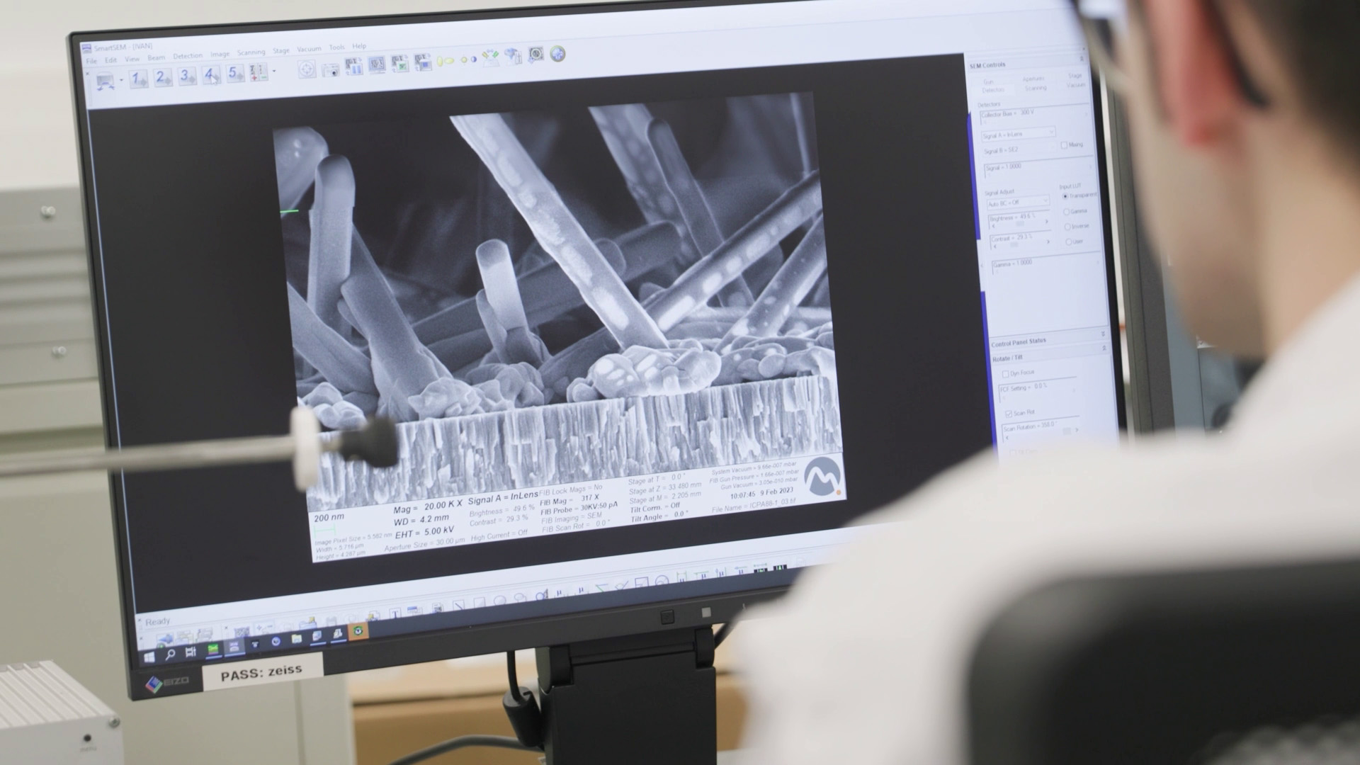

Slide 20

Transferència

Slide 21






Transferència
patents
empreses de base
tecnològica
empreses i entitats amb convenis de col·laboració
3.131
23
33
10
1.935
108 M€
ingressos per
projectes d’R+D+I
empreses de base tecnològica creades
convenis i projectes de recerca actius

Slide 22
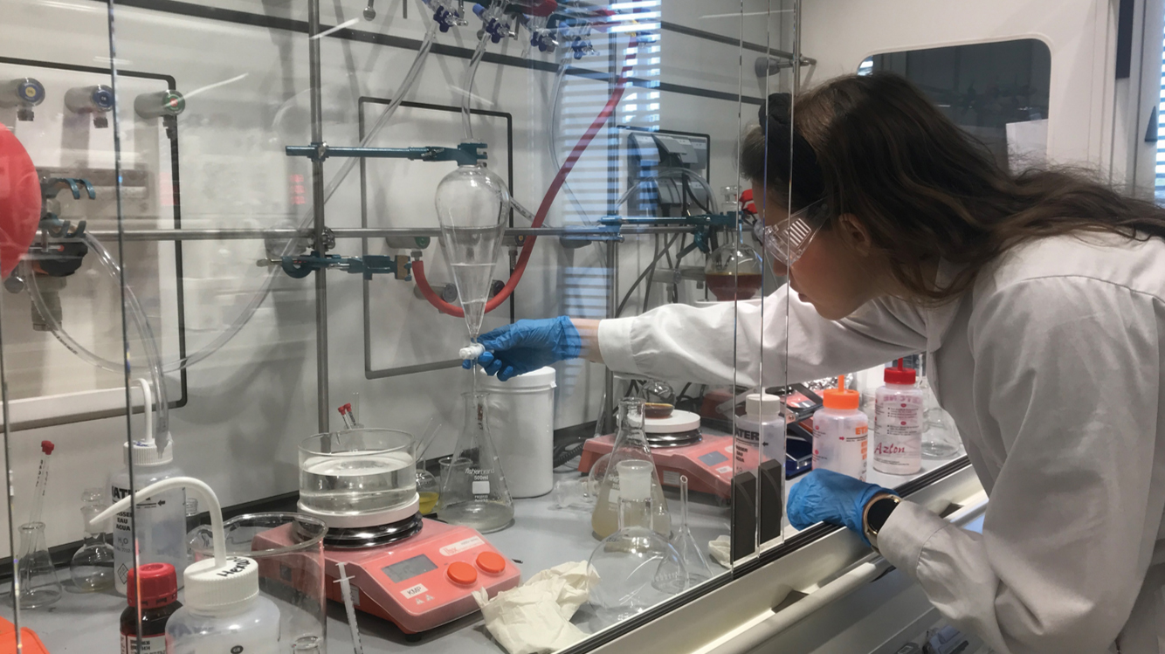

Slide 23
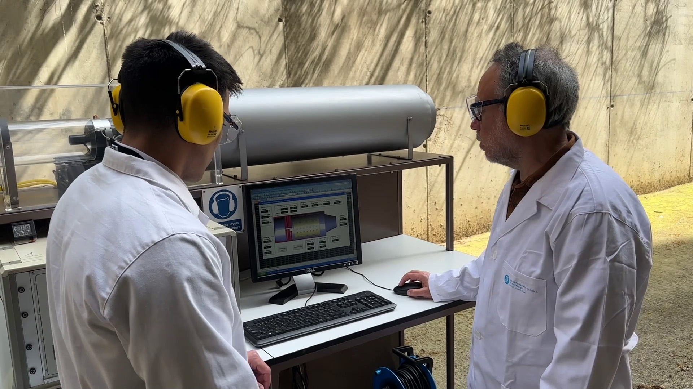

Slide 24
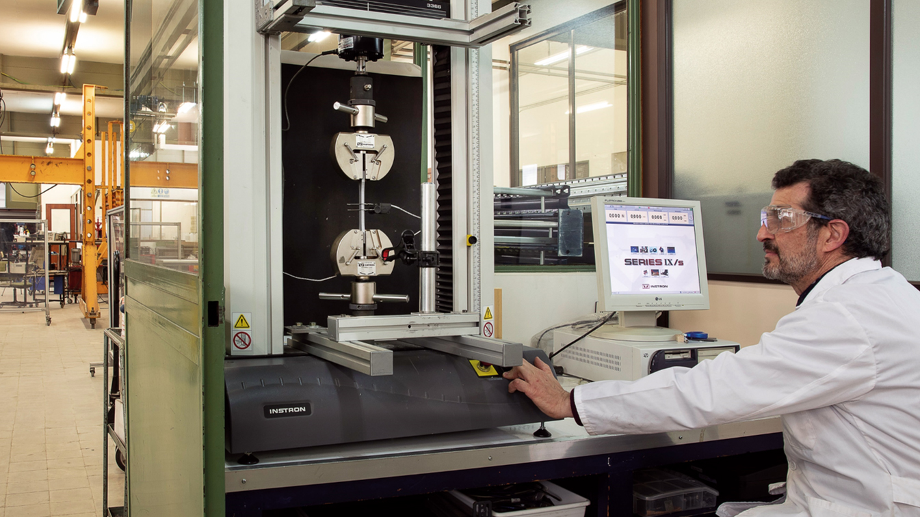

Slide 25

L’escenari acadèmic, el món

Slide 26



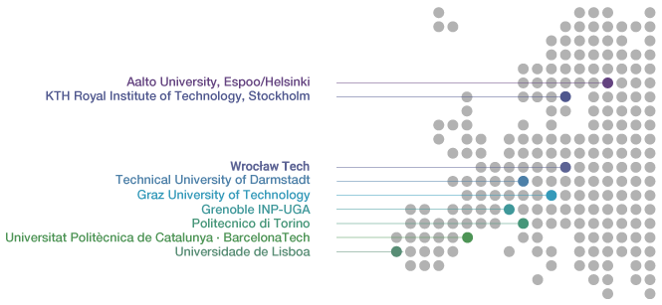

Internacional
80
convenis de doble titulació internacional amb
1.600
acords d’intercanvi
d’estudiants amb
3.200
estudiants en programes de mobilitat
47
universitats
12
països
695
universitats
57
països
1.750
1.450
estudiants
internacionals a la UPC
estudiants UPC en mobilitat internacional
270
convenis de cooperació acadèmica amb institucions de
1a
universitat de l’Estat en projectes finançats a través del programa Horizon Europe
40
països

Slide 27
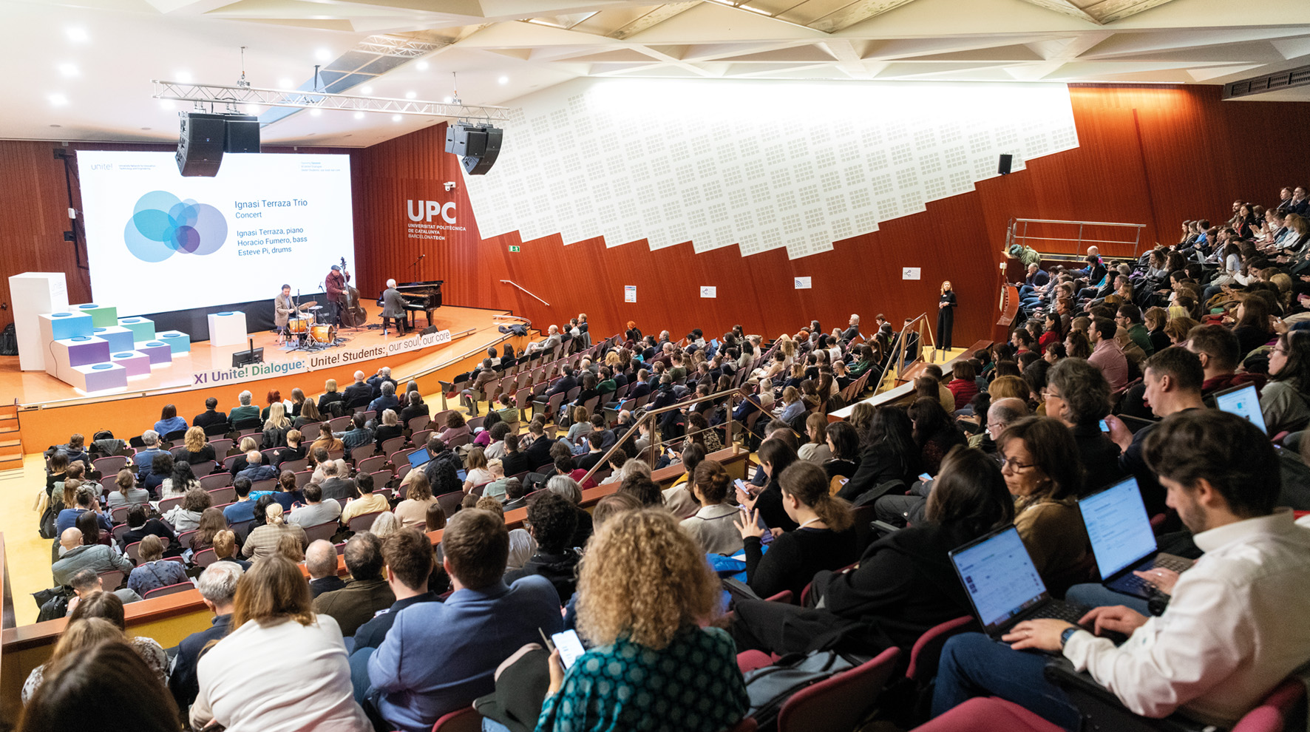
Notes:
Sessió del XIè Dialogue d’Unite! a la UPC, una aliança europea per construir la universitat del futur.

Slide 28

Compromís
social

Slide 29
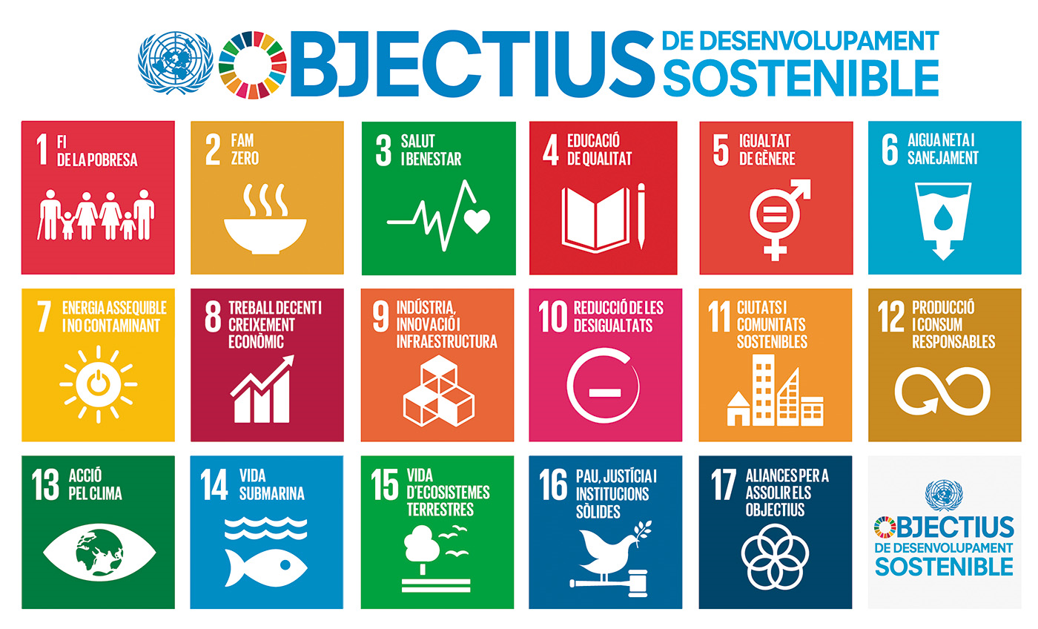


Compromís social
50 projectes de cooperació
25 països
858
estudiantat en activitats de compromís social
32.800
alumnes de primària, secundària i batxillerat en activitats STEAM UPC
100
associacions d’estudiants
Per la construcció d’un món més just i sostenible

Slide 30
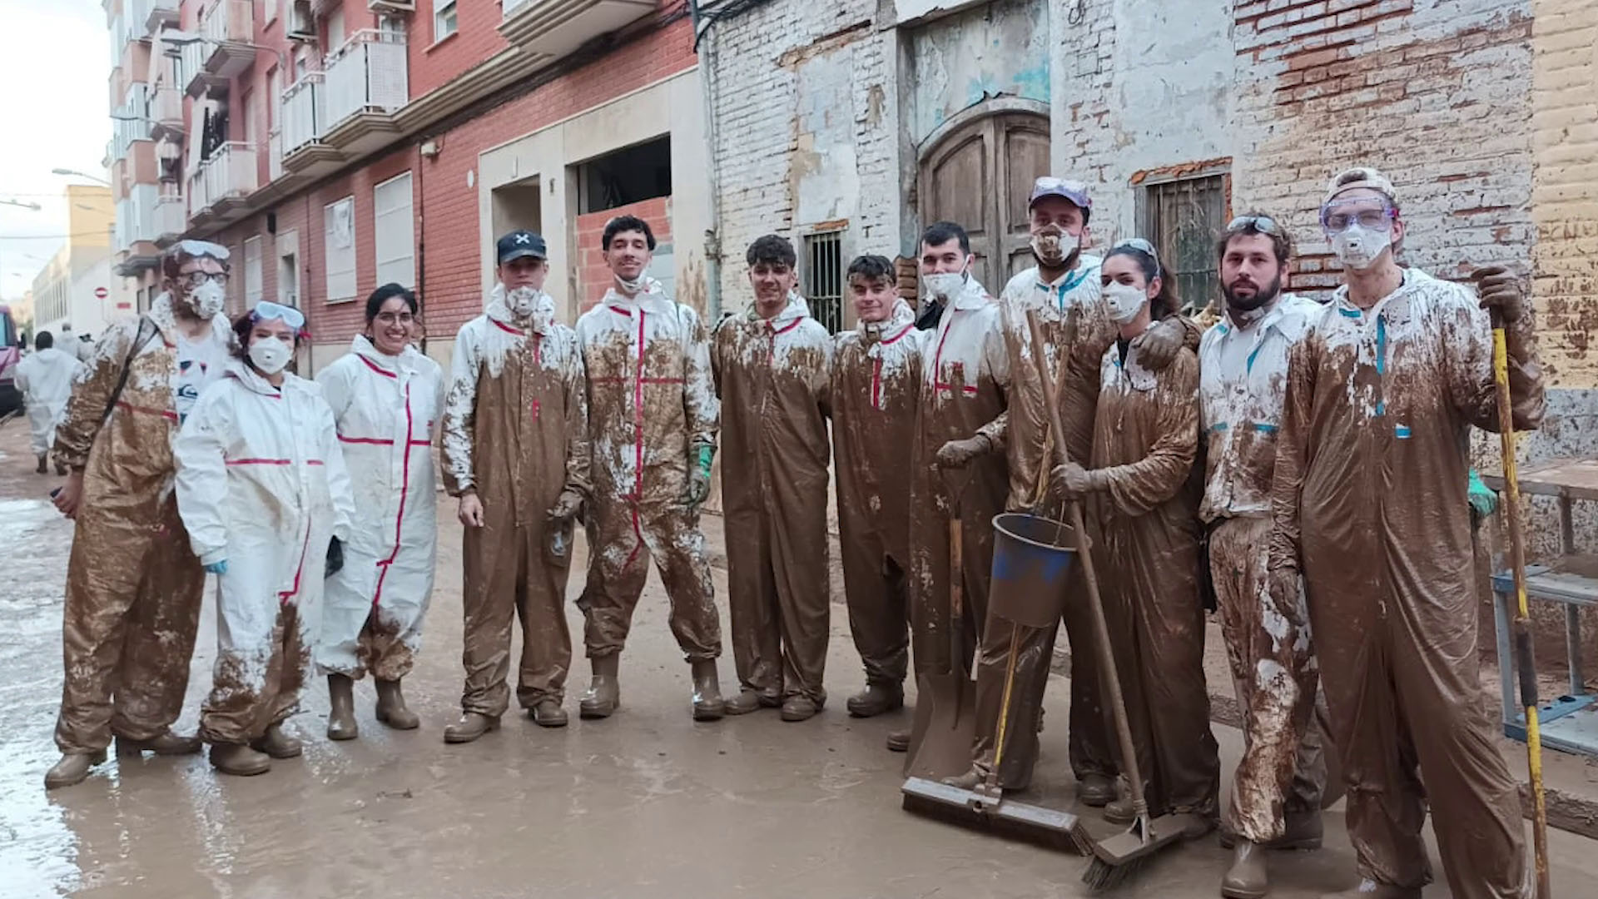
Notes:
Voluntariat a València contra el fang de la dana de l’octubre de 2024.

Slide 31
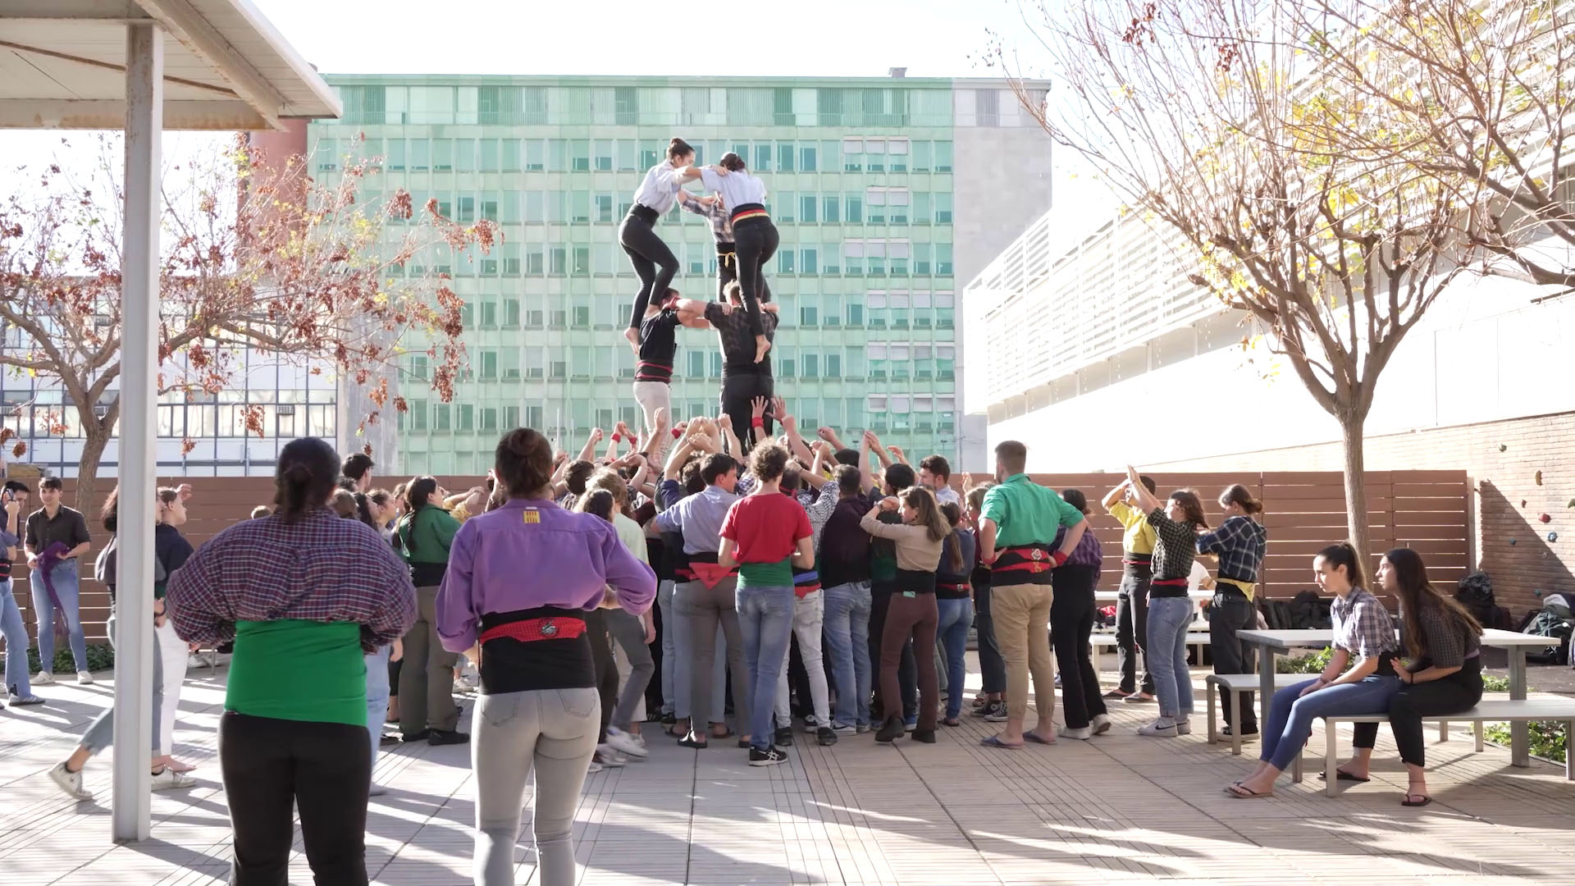
Notes:
Arreplegats de Campus Nord assajant a l’ETSEIB

Slide 32
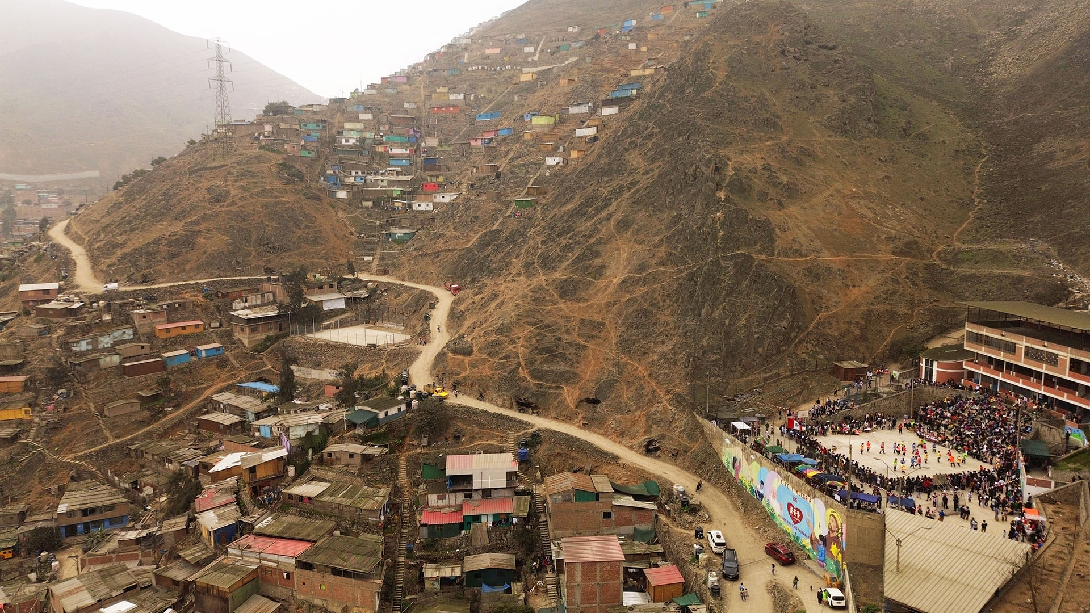
Notes:
Fotografia premiada en el darrer concurs fotogràfic "Imatges del Sud Global", convocat pel Centre de Cooperació per al Desenvolupament de la UPC

Slide 33
La Universitat pública
de l’Enginyeria,
l’Arquitectura,
les Ciències
i la Tecnologia

Slide 34
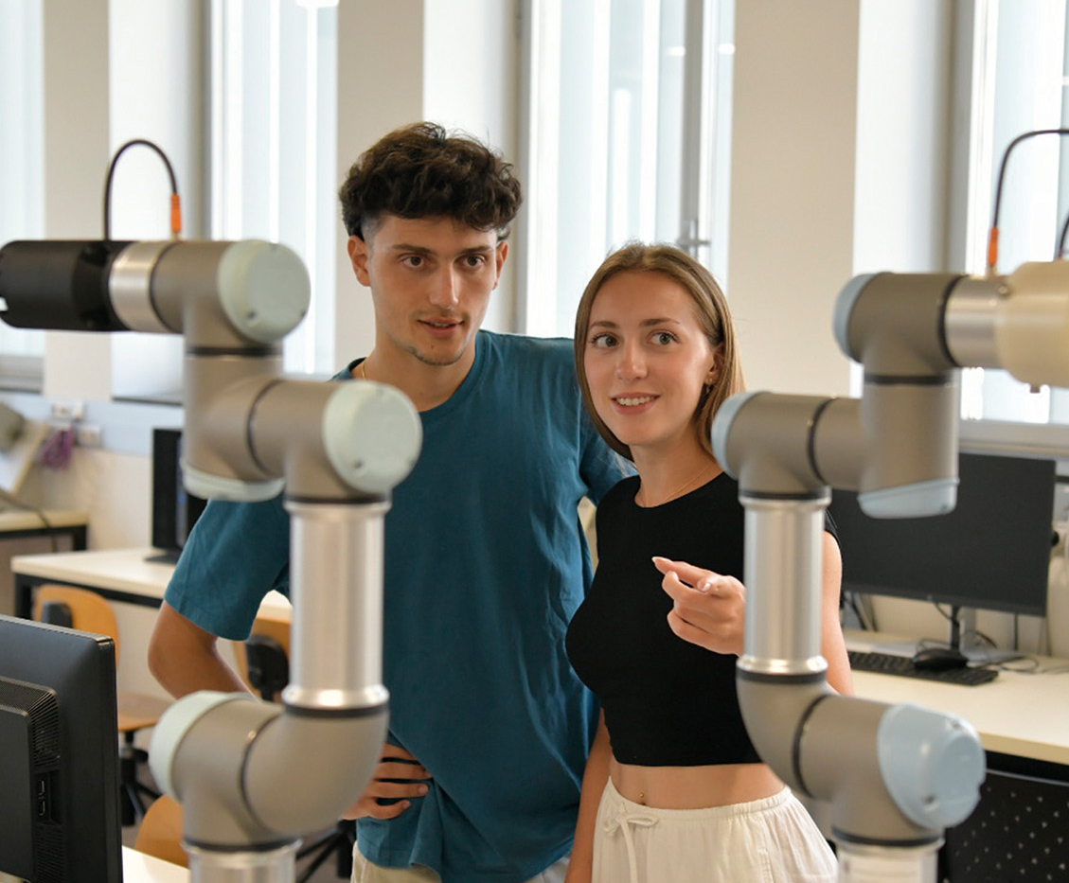
Estudis universitaris
Curs 2025-2026
www.upc.edu
Graus universitaris
www.upc.edu/ca/graus
Programes
de doctorat
www.doctorat.upc.edu/ca/programes
Màsters universitaris
www.upc.edu/ca/masters
Formació permanent
www.talent.upc.edu/cat/

Slide 35
La UPC avui
Curs 2024 — 2025

